Slide 1
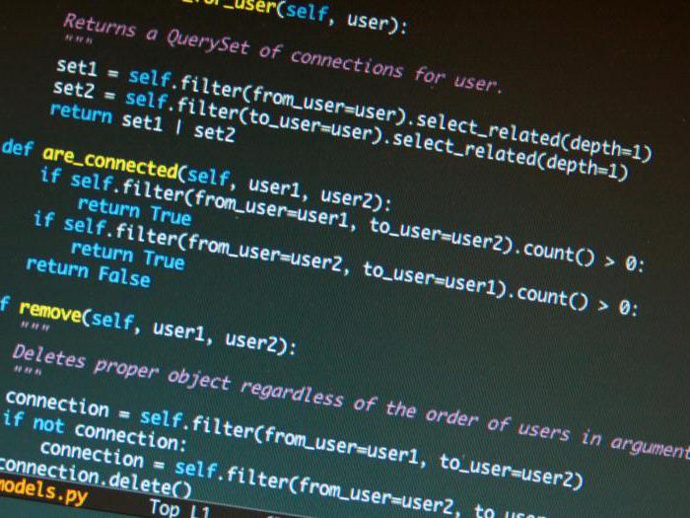
Проект по курсу ‘Яндекс лицей’ Виртуальный шагомер
Создатели: Леонов Павел Александрович
Калинин Михаил Дмитриевич

Slide 2
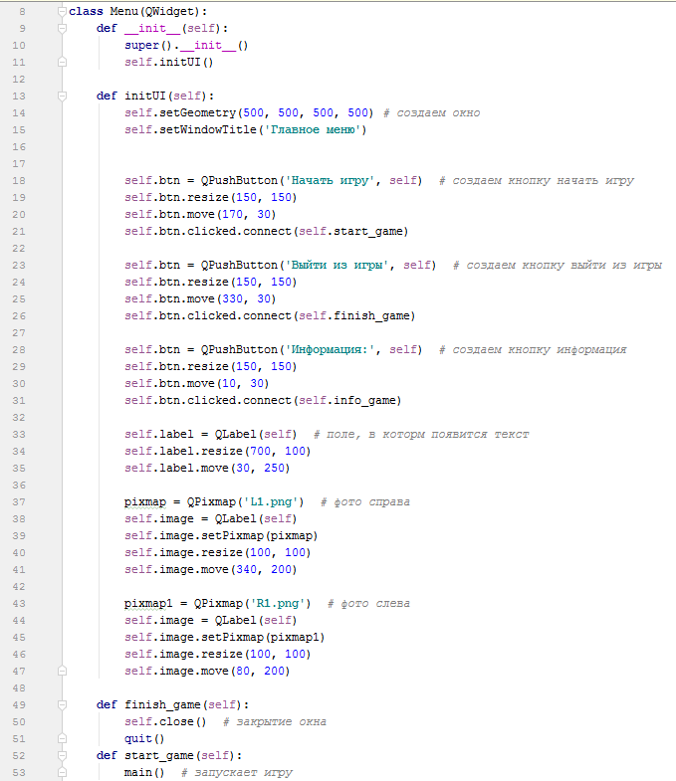
Код создания ‘меню’

Slide 3
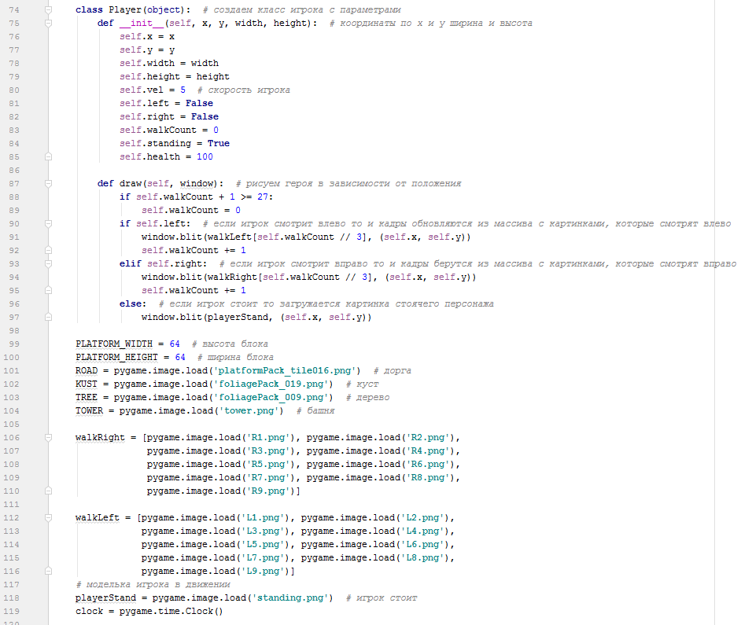
Создание модельки игрока

Slide 4
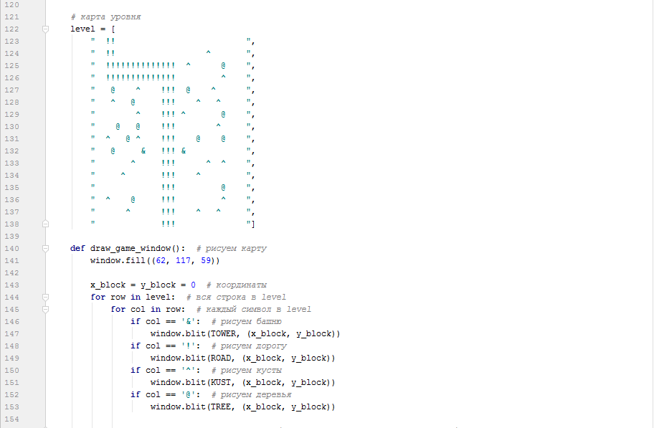
Создание ‘игрового поля’

Slide 5
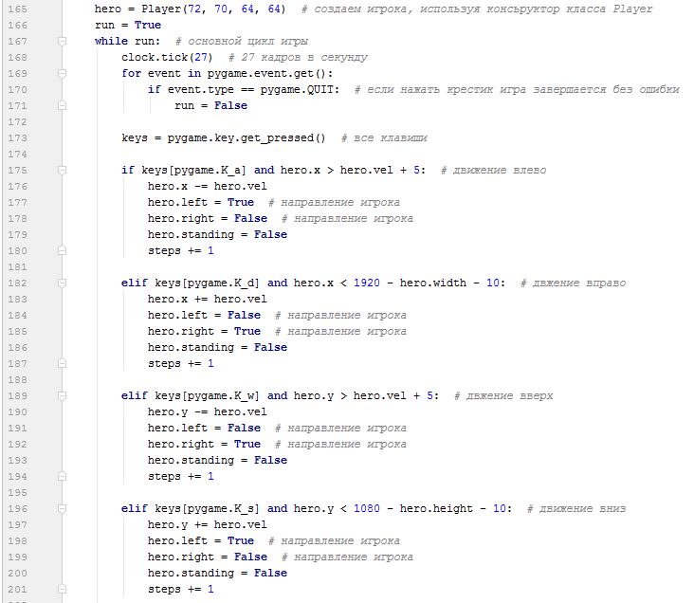
Управление игроком

Slide 6
Дальнейшее развитие проекта:
- Сделать 3D версию
- Добавление базы данных игроков
- Создание уровней для наиболее интересного времяпровождения в игре
- Добавить различные препятствия на карту

Slide 7
Конец
Благодаря Python, Pygame и PyQT5 мы научились создавать простые игры.

